Slide 1

Universidad Autónoma de Baja California
Facultad de Ciencias Químicas e Ingeniería
Modelos tradicionales de desarrollo de software: Cascada, iterativo
Dr. J. Reyes Juárez Ramírez
reyesjua@uabc.edu.mx
Septiembre de 2025

Slide 2
Modelos tradicionales de desarrollo de software: Cascada, iterativo
Modelo en cascada.
Modelo de Prototipo.
Modelo Incremental
Modelo Espiral

Slide 3
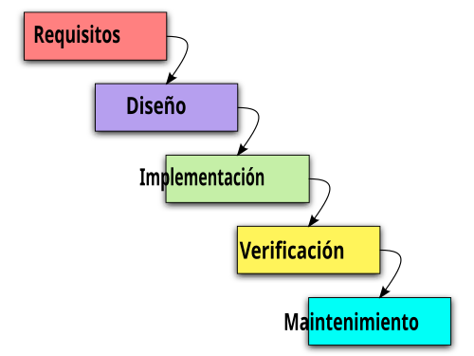
Modelo de Cascada

Slide 4
Modelo en Cascada
Winston Royce (1970), propone este modelo en su artículo “Administrando el desarrollo de grandes sistemas de software”
Determinó que el desarrollo de programas de computadora, sin importar el tamaño o complejidad, se podían separar en 2 etapas de desarrollo: Análisis y programación.
Para pequeños proyectos estos 2 pasos eran suficientes.
Para el desarrollo de grandes sistemas de software, Royce representó el modelo con los siguiente 7 pasos:
• Requerimientos de sistema
• Requerimientos de software
• Análisis
• Diseño del programa
• Programación
• Pruebas, y
• Operación

Slide 5
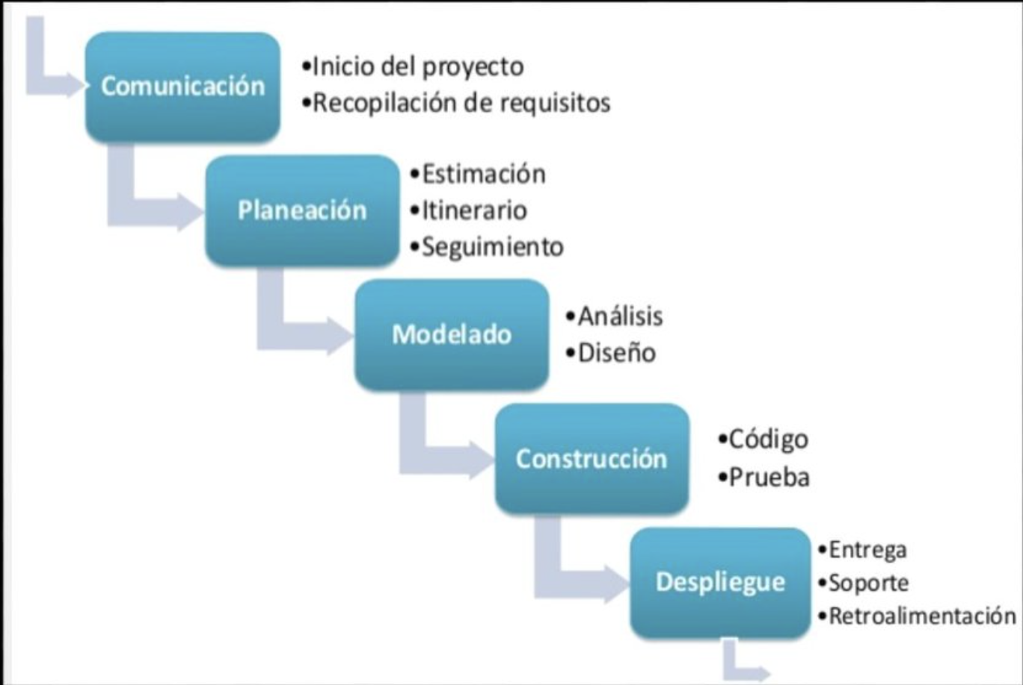
Modelo en Cascada: Enfoque general
El modelo de la cascada, a veces llamado ciclo de vida clásico, propone una perspectiva sistemática y a la vez secuencial para el proceso del desarrollo de un software.
“Comienza con la especificación de los requerimientos por parte del cliente y avanza a través de planeación, modelado, construcción y despliegue, para concluir con el apoyo del software terminado”
Lopez-Bermudez, Ricauter. (2019). Método ágil en el desarrollo de software aplicando la herramienta Genexus.

Slide 6
Requisitos y planificación
La fase de requisitos y planificación de la gestión de proyectos en cascada identifica lo que debe hacer el proyecto.
El director del proyecto intenta comprender los requisitos del proyecto en función de lo que necesitan los patrocinadores del proyecto.
Esta fase implica identificar y describir los riesgos, supuestos, dependencias, métricas de calidad, costos y cronograma del proyecto.
2. Diseño
La fase de diseño solidifica y documenta todas sus decisiones. En este caso, desarrollas soluciones que pueden resolver los requisitos del proyecto.
La mejor manera de hacerlo es anotar todas las acciones que tomará para cumplir con el alcance del proyecto para ejecutarlas.
El diseño cubre el cronograma, el presupuesto y los objetivos del proyecto, y puede pensar en el diseño como un plano o una hoja de ruta para el proyecto completo.

Slide 7
3. Implementación
La fase de implementación ejecuta el plan y el diseño del proyecto para producir el producto deseado. Si la empresa desarrolla software, pasará esta fase codificando las funcionalidades del software. O, si se está gestionando un proyecto en una empresa constructora, se construirá en esta fase.
La implementación ocupa una parte importante de la gestión del proyecto en cascada . Todo lo que suceda durante esta fase debe documentarse cuidadosamente.
4. Verificación/Pruebas
Las pruebas verifican que el producto desarrollado en la fase de implementación cumple con todos los requisitos del proyecto. Si este no es el caso, el equipo del proyecto debe revisar el proyecto desde la fase uno para identificar qué salió mal. La fase de prueba utiliza varias métricas de calidad y satisfacción del cliente para medir el éxito del proyecto.

Slide 8
5. Mantenimiento
La fase de mantenimiento se extiende más allá de las cinco etapas de la gestión del proyecto hasta la vida del proyecto. Esta fase implica realizar modificaciones menores para mejorar el producto desarrollado durante la implementación y realizar otras tareas de mantenimiento de rutina. También es una fase para identificar cualquier error que haya pasado por alto durante la fase de prueba.

Slide 9
Características del MODELO EN CASCADA:
Secuencial, en fases rígidas (requerimientos → diseño → codificación → pruebas → mantenimiento).
Cada fase debe completarse antes de pasar a la siguiente.
Documentación extensa.
Poco margen de retroalimentación temprana.

Slide 10
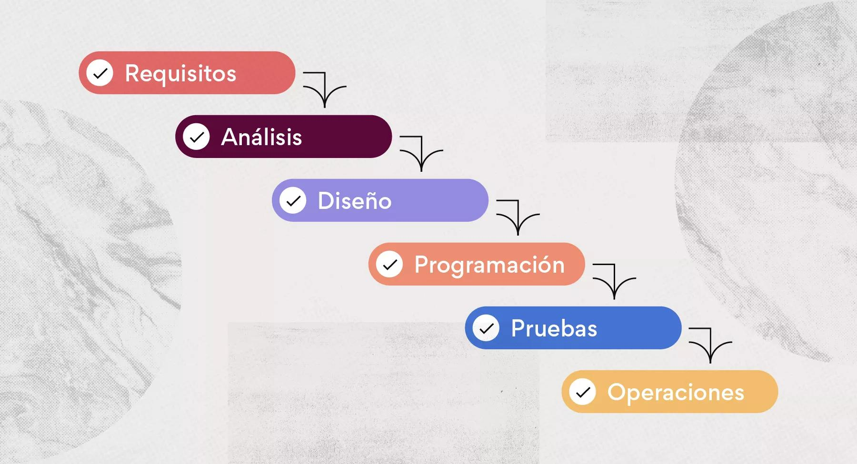
Modelo en Cascada: fases

Slide 11
¿Documentación EXTENSA?
Cuando se dice que el modelo en cascada se caracteriza por una documentación extensa, se refiere a que cada fase produce entregables documentales formales, que sirven como insumo obligatorio para la siguiente fase.
Esto asegura trazabilidad, control y registro histórico, pero también vuelve el modelo rígido y costoso de mantener.

Slide 12
Tipos de documentos por fase en el modelo en cascada
Fase de Requerimientos
Especificación de requerimientos del software (SRS – Software Requirements Specification, IEEE 830 / ISO/IEC/IEEE 29148).
Documento de requerimientos del usuario.
Diagramas de casos de uso, historias de usuario (si se adaptan).
Matriz de trazabilidad de requerimientos.
2. Fase de Diseño
Documento de diseño de software (SDD – Software Design Document).
Arquitectura del sistema (diagramas de componentes, despliegue, vistas 4+1).
Diseño detallado (diagramas de clases, secuencia, ER para BD).
Especificación de interfaces (API, contratos).

Slide 13
3. Fase de Codificación
Manual de codificación o guías de estilo.
Comentarios y documentación interna en el código.
Registro de control de versiones.
Documento de construcción o build guide.
4. Fase de Pruebas
Plan de pruebas (IEEE 829 / ISO/IEC/IEEE 29119).
Casos de prueba y procedimientos de prueba.
Reportes de ejecución de pruebas.
Registro de defectos encontrados (defect log).
5. Fase de Mantenimiento
Manual de usuario.
Manual de operación (para TI / DevOps).
Documento de mantenimiento y cambios (Change Requests).
Historial de versiones (release notes).
Plan de mantenimiento.

Slide 14
Resumen:
El modelo en cascada documenta cada paso, lo que permite que equipos grandes, distribuidos o nuevos miembros puedan entender lo que se hizo, pero a cambio se sacrifica flexibilidad y rapidez.

Slide 15
Fase | Documentos típicos | Propósito
Requerimientos | Documento de Requerimientos del Usuario (URS)- Especificación de Requerimientos del Software (SRS, IEEE 830 / ISO/IEC/IEEE 29148) Casos de uso / Historias de usuario Matriz de trazabilidad de requerimientos | Definir qué debe hacer el sistema, restricciones, alcance y criterios de aceptación. Asegurar trazabilidad y entendimiento común con el cliente.
Diseño | Documento de Diseño de Software (SDD) Arquitectura de software (diagramas de componentes, despliegue, vistas 4+1) Diseño detallado (diagramas de clases, secuencia, ER para BD) Especificación de interfaces (API, protocolos, contratos) | Definir cómo se construirá el sistema: estructuras, componentes, interacciones y arquitectura. Facilitar la transición a la codificación.
Codificación | Guías de estilo / Manual de codificación Comentarios y documentación en el código Documento de construcción (build guide) Registro de control de versiones | Asegurar calidad y consistencia del código, facilitar la integración y permitir que cualquier desarrollador pueda compilar y desplegar el sistema.
Pruebas | Plan de pruebas (IEEE 829 / ISO/IEC/IEEE 29119) Casos y procedimientos de prueba Reportes de resultados de pruebas- Registro de defectos (defect log) | Verificar y validar que el software cumple los requerimientos, identificar defectos y dar evidencia de calidad.
Mantenimiento | Manual de usuario- Manual de operación (para TI / soporte) Documento de mantenimiento / solicitudes de cambio (CRs) Historial de versiones (release notes)- Plan de mantenimiento | Asegurar la operación correcta del sistema en producción, documentar cambios, actualizaciones y proporcionar soporte a usuarios y administradores.

Slide 16
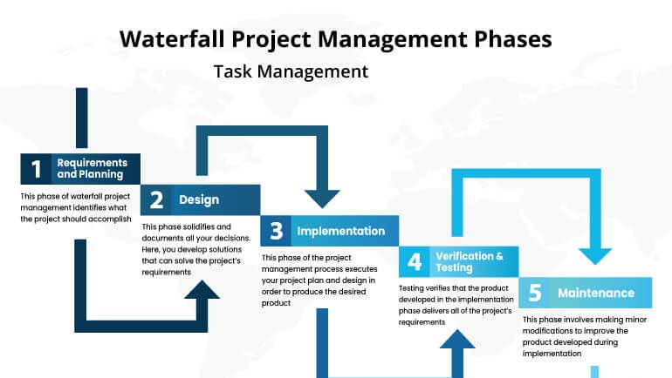

Slide 17
Ejemplo aplicando el modelo en cascada a un proyecto universitario: “Sistema de inscripción de materias en línea”
Documentos por Fase

Slide 18
Documentos por Fase
Fase | Documentos generados | Ejemplo aplicado al sistema de inscripción
Requerimientos | Documento de Requerimientos del Usuario (URS)- Especificación de Requerimientos del Software (SRS) Casos de uso / Historias de usuario Matriz de trazabilidad | URS: “Los estudiantes deben poder inscribirse en línea sin acudir físicamente a la ventanilla.” SRS: “El sistema debe validar que el estudiante no exceda el límite de créditos.” Caso de uso: “UC-01: Inscribir materia.”- Matriz: UC-01 ↔ RF-3 (Validación de créditos).
Diseño | Documento de Diseño de Software (SDD)- Arquitectura del sistema Diagramas UML (clases, secuencia, ER para BD) Especificación de interfaces | Arquitectura: cliente web + servidor + BD. Diagrama ER: Tablas Estudiantes, Materias, Inscripciones. Diagrama de secuencia: “Flujo de inscripción de materia”. API: /api/inscripciones para registrar la inscripción.
Codificación | Guías de estilo- Comentarios/documentación en el código Documento de construcción (build guide) Registro de control de versiones | Guía: convenciones de nombres en Java y SQL. Comentarios en el código: explicación de validación de horarios. Build guide: instrucciones para compilar con Maven. Versionado en GitHub con ramas main y dev.
Pruebas | Plan de pruebas- Casos y procedimientos de prueba- Reportes de resultados Registro de defectos | Plan: probar inscripciones válidas e inválidas. Caso de prueba: “CP-01: Estudiante intenta inscribir más de 5 materias”. Reporte: ejecución de pruebas con 2 fallos detectados. Defect log: “Bug-12: No se muestra mensaje de error cuando el horario está lleno.”
Mantenimiento | Manual de usuario Manual de operación Documentos de mantenimiento/cambios- Historial de versiones Plan de mantenimiento | Manual de usuario: explica cómo inscribirse paso a paso. Manual de operación: guía para el área de TI para respaldar la BD. Solicitud de cambio: “Agregar funcionalidad para dar de baja materias.” Release notes: versión 1.1 incluye opción de reinscripción. Plan de mantenimiento: revisiones semestrales antes de la apertura de inscripciones.

Slide 19
10 Razones para la documentación en el desarrollo de software
Trazabilidad de requerimientos Permite vincular cada requerimiento del cliente con su diseño, implementación y pruebas, asegurando que nada se pierda en el proceso.
Comunicación clara entre actores Documentos formales evitan ambigüedades y sirven como un lenguaje común entre clientes, desarrolladores, testers, gerentes y auditores.
Base contractual y legal En proyectos grandes o gubernamentales, la documentación (como la SRS) funciona como contrato formal entre el proveedor y el cliente.
4. Soporte al mantenimiento Cuando un sistema entra en operación, la documentación (manuales, historial de cambios) es esencial para corregir errores, actualizar funciones y entrenar nuevos equipos.

Slide 20
5. Gestión del conocimiento Conserva el conocimiento técnico y de negocio más allá de las personas; evita la dependencia de memoria individual o del personal original del proyecto.
6. Facilita la incorporación de nuevos integrantes Un nuevo desarrollador o tester puede entender el sistema más rápido gracias a especificaciones, diagramas y manuales.
7. Evidencia de calidad y cumplimiento de normas Estándares como ISO/IEC/IEEE 29148, CMMI o ISO 9001 exigen documentación como evidencia de que se siguen procesos de calidad.
8. Planificación y control del proyecto Documentos como planes de pruebas, planes de mantenimiento o cronogramas permiten coordinar tareas, tiempos y costos de forma controlada.
9. Reducción de riesgos Al registrar decisiones, suposiciones y cambios, se minimiza el riesgo de errores, malentendidos o pérdida de información crítica.
10. Soporte a auditorías e inspecciones En sectores críticos (banca, salud, aeroespacial), la documentación es indispensable para auditorías externas, certificaciones de seguridad y cumplimiento normativo.

Slide 21
10 razones de la documentación aplicadas al ejemplo del proyecto universitario “Sistema de inscripción de materias en línea”:
Razón | Explicación | Ejemplo aplicado al sistema de inscripción
1. Trazabilidad de requerimientos | Cada requerimiento debe estar vinculado con diseño, código y pruebas. | El requerimiento “validar que un estudiante no exceda 30 créditos” se traza al diseño del módulo de validación y al caso de prueba “CP-03”.
2. Comunicación clara entre actores | Documentos reducen ambigüedad entre cliente, desarrolladores y testers. | La universidad especifica en la SRS que “el sistema debe bloquear inscripciones fuera del periodo oficial”, evitando interpretaciones erróneas.
3. Base contractual y legal | La documentación puede funcionar como contrato de cumplimiento. | El área académica firma el documento de requerimientos para validar que el sistema cumplirá lo solicitado.
4. Soporte al mantenimiento | Manuales y guías permiten atender errores o mejoras en el futuro. | Cuando un nuevo semestre inicia, el área de TI consulta la guía de operación para abrir inscripciones sin fallos.
5. Gestión del conocimiento | Captura conocimiento más allá de las personas del equipo. | Aunque los desarrolladores originales se gradúen, otro equipo puede continuar gracias a los diagramas UML y el SRS.
6. Facilita incorporación de nuevos integrantes | Nuevos miembros entienden el sistema rápidamente con documentación. | Un becario que entra al proyecto revisa el documento de diseño para entender la arquitectura web sin depender de explicaciones orales.
7. Evidencia de calidad y normas | Requerida en procesos con certificaciones o auditorías. | Si la universidad quiere certificar el sistema bajo ISO 9001, los planes de prueba y registros de defectos sirven como evidencia.
8. Planificación y control del proyecto | Permite coordinar tareas, cronogramas y recursos. | El plan de pruebas establece que las validaciones deben completarse dos semanas antes de abrir inscripciones.
9. Reducción de riesgos | Evita pérdida de información y malentendidos en cambios. | Cuando se solicita una mejora (reinscripción automática), se registra como CR y se evalúa su impacto antes de modificar el código.
10. Soporte a auditorías e inspecciones | Facilita revisiones de cumplimiento académico o normativo. | En una auditoría interna, la universidad revisa el historial de versiones para comprobar que el sistema cumple con las políticas institucionales.

Slide 22
Resumen:
La documentación no es un “trámite burocrático”, sino una infraestructura de soporte para la calidad, comunicación y sostenibilidad del software en el tiempo.

Slide 23
Ventajas del modelo en CASCADA:
✅ Fácil de entender y aplicar. ✅ Útil en proyectos con requerimientos bien definidos desde el inicio. ✅ Buena trazabilidad y control documental. ✅ Asegura disciplina en equipos inexpertos.

Slide 24
Desventajas del modelo en CASCADA:
❌ Poco flexible ante cambios. ❌ Errores en fases tempranas se detectan tarde y son costosos. ❌ No se adapta bien a proyectos con alta incertidumbre. ❌ No involucra al usuario de forma continua.

Slide 25
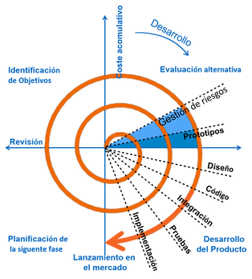
Modelo en Espiral

Slide 26
2. Modelo Espiral
Características:
Basado en ciclos iterativos, con énfasis en análisis de riesgos.
Cada ciclo incluye: planificación → análisis de riesgos → desarrollo → evaluación.
Se centra en gestionar la incertidumbre y los riesgos del proyecto.

Slide 27
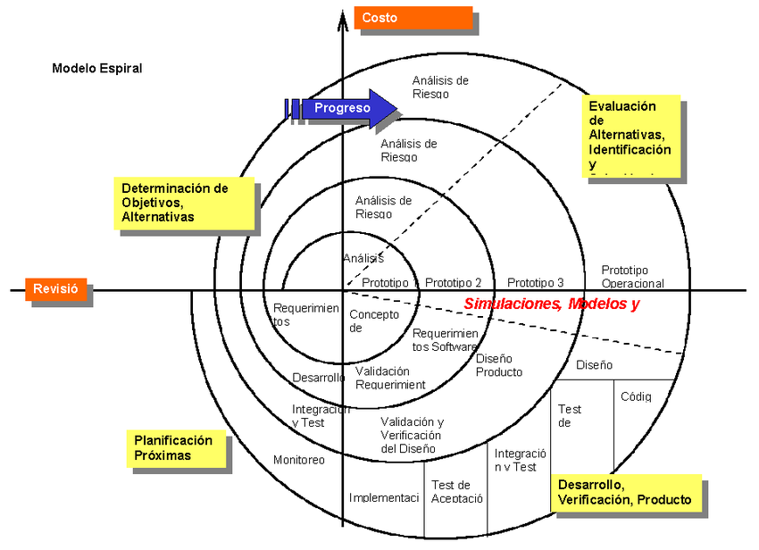

Slide 28
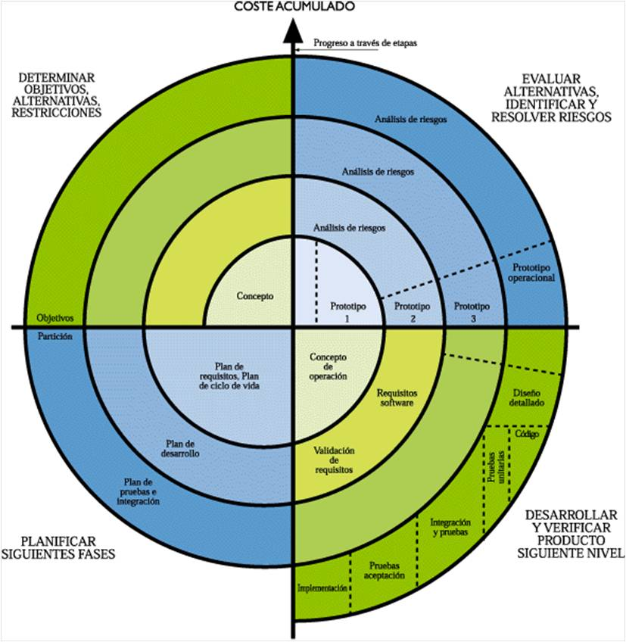

Slide 29
Ejemplo: Sistema de gestión de citas médicas en un hospital universitario
🔄 Iteración 1 (Prototipo inicial – requisitos básicos)
Objetivo: Validar la idea con un prototipo sencillo.
Actividades:
Identificar requerimientos generales: registrar pacientes, programar citas.
Construir prototipo rápido con interfaz mínima.
Reunión con médicos y administrativos para evaluar facilidad de uso.
Riesgo evaluado: Que los usuarios finales no acepten la interfaz o sea poco intuitiva.
Resultado: Ajustes a la UI según retroalimentación.

Slide 30
🔄 Iteración 2 (Diseño detallado y funcionalidades clave)
Objetivo: Añadir funciones críticas y asegurar que la base técnica es sólida.
Actividades:
Diseñar arquitectura cliente-servidor con base de datos.
Implementar registro de pacientes y programación de citas.
Definir reglas de negocio (ejemplo: no permitir dos citas a la misma hora con el mismo médico).
Riesgo evaluado: Posible saturación del sistema con múltiples usuarios concurrentes.
Resultado: Se realizan pruebas de carga en prototipo técnico.

Slide 31
🔄 Iteración 3 (Expansión de funcionalidades)
Objetivo: Incluir nuevas funciones solicitadas por usuarios.
Actividades:
Implementar notificaciones por correo o SMS.
Agregar módulo de reportes (número de pacientes atendidos por semana).
Integración con sistemas existentes del hospital.
Riesgo evaluado: Integración fallida con el sistema de expedientes electrónicos.
Resultado: Se desarrolla interfaz de integración y se realizan pruebas de compatibilidad.

Slide 32
🔄 Iteración 4 (Entrega operativa y mantenimiento)
Objetivo: Preparar el sistema para uso real.
Actividades:
Capacitación a usuarios finales (médicos, administrativos).
Manuales de usuario y operación.
Pruebas finales en ambiente de producción.
Riesgo evaluado: Resistencia al cambio por parte de los usuarios.
Resultado: Se planifica un piloto con un área del hospital antes de desplegar a toda la institución.

Slide 33
Beneficio clave del modelo en espiral en este ejemplo
El hospital pudo reducir riesgos progresivamente, ajustando requerimientos, arquitectura y usabilidad en cada iteración, sin comprometer la calidad final.

Slide 34
Ventajas del modelo en Espiral:
✅ Enfoque preventivo: identifica y reduce riesgos desde el inicio. ✅ Flexible ante cambios en requerimientos. ✅ Involucra al cliente en cada ciclo. ✅ Permite construir versiones parciales y evaluarlas.
Desventajas del modelo en Espiral:
❌ Complejo de gestionar. ❌ Costoso por la alta inversión en gestión de riesgos. ❌ Difícil de aplicar en proyectos pequeños. ❌ Requiere personal con experiencia en gestión de riesgos.

Slide 35
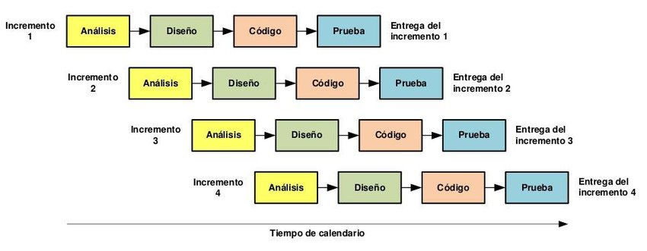
Modelo Incremental

Slide 36
Características del modelo INCREMENTAL:
El sistema se desarrolla en partes o incrementos (cada uno agrega funcionalidad).
Cada incremento se construye, prueba y entrega al usuario.
Integra características de cascada (en cada incremento) pero con entregas parciales.

Slide 37
Ejemplo — Sistema de gestión de citas médicas en un hospital universitario
— pero ahora aplicado al modelo incremental, que consiste en construir el sistema por módulos o incrementos funcionales, cada uno entregable y utilizable.

Slide 38
🔹 Incremento 1: Núcleo básico
Objetivo: Tener un sistema mínimo pero funcional.
Funciones entregadas:
Registro de pacientes (alta, edición, baja).
Agenda básica de citas.
Entrega: El hospital ya puede usar el sistema para registrar pacientes y programar consultas de forma simple.

Slide 39
🔹 Incremento 2: Reglas de negocio
Objetivo: Mejorar el control de la agenda.
Funciones entregadas:
Validación de horarios (no solapar citas para un mismo médico).
Control de cupos por día.
Entrega: Los usuarios administrativos ya no pueden cometer errores al asignar horarios.

Slide 40
🔹 Incremento 3: Notificaciones y recordatorios
Objetivo: Aumentar la eficiencia en la comunicación.
Funciones entregadas:
Envío de recordatorios por correo electrónico o SMS.
Alertas automáticas para confirmar o cancelar citas.
Entrega: Los pacientes reciben confirmaciones y se reducen ausencias.

Slide 41
🔹 Incremento 4: Reportes y estadísticas
Objetivo: Brindar información a la administración del hospital.
Funciones entregadas:
Reportes de pacientes atendidos por semana/mes.
Estadísticas por médico, área o tipo de consulta.
Entrega: Los directivos pueden tomar decisiones basadas en datos.

Slide 42
🔹 Incremento 5: Integración con otros sistemas
Objetivo: Ampliar la interoperabilidad.
Funciones entregadas:
Integración con el sistema de expedientes electrónicos.
Exportación de datos a otros sistemas hospitalarios.
Entrega: El sistema ya forma parte del ecosistema digital del hospital.

Slide 43
Beneficio clave del modelo incremental en este ejemplo
Los usuarios reciben valor desde el primer incremento (pueden registrar pacientes y citas básicas).
El sistema crece de forma modular y controlada, sin esperar a que todo el software esté terminado.
Permite ajustar prioridades: si los usuarios consideran que los reportes son más urgentes, ese incremento puede adelantarse.

Slide 44
Ventajas del modelo INCREMENTAL:
✅ Entregas rápidas de partes funcionales del software. ✅ Se obtiene retroalimentación temprana de usuarios. ✅ Reduce riesgo al no esperar al final para validar. ✅ Mejor manejo de cambios, porque se aplican en incrementos posteriores.
Desventajas del modelo INCREMENTAL:
❌ Requiere una buena planificación inicial de los incrementos. ❌ Integración puede volverse compleja. ❌ Si los incrementos no se gestionan bien, el producto final puede carecer de coherencia. ❌ Puede generar presión por entregar funcionalidad incompleta.

Slide 45
Comparación: Espiral vs Incremental
En la siguiente tabla, se ve que ambos modelos son iterativos, pero:
El espiral prioriza el análisis de riesgos.
El incremental prioriza la entrega funcional temprana.

Slide 46
Aspecto | Modelo en Espiral | Modelo Incremental
Enfoque principal | Iteraciones que combinan desarrollo con análisis de riesgos en cada vuelta. | Desarrollo en bloques funcionales (módulos) que se entregan de forma progresiva.
Gestión de riesgos | Fundamental: cada ciclo inicia con la identificación y análisis de riesgos (ej. usabilidad, integración, aceptación). | Menos formal: se controlan riesgos a través de entregas tempranas, pero no hay análisis exhaustivo en cada paso.
Entregables por iteración | Prototipos y versiones mejoradas del sistema, validadas con usuarios y ajustadas según riesgos. | Funcionalidades completas y utilizables (ej. módulo de pacientes, módulo de notificaciones).
Ejemplo Iteración / Incremento 1 | Prototipo de agenda básica para validar interfaz con médicos. | Registro de pacientes + agenda básica de citas (ya usable).
Ejemplo Iteración / Incremento 2 | Diseño técnico y pruebas de carga para asegurar que el sistema soporte múltiples usuarios. | Reglas de negocio: validación de horarios y control de cupos.
Ejemplo Iteración / Incremento 3 | Agregar integración con sistema de expedientes electrónicos y evaluar riesgos de compatibilidad. | Notificaciones por correo/SMS para pacientes.
Participación del usuario | Muy intensa: retroalimentación constante para identificar riesgos y ajustar diseño. | Intensa también, pero enfocada en probar y usar los módulos entregados.
Flexibilidad ante cambios | Alta: los riesgos y requerimientos pueden redefinirse en cada ciclo. | Media: cambios son más fáciles que en cascada, pero requieren replanificar entregas.
Beneficio principal | Reduce incertidumbre y evita fallos catastróficos al abordar riesgos temprano. | Permite tener un sistema usable desde el inicio, aunque incompleto.
Adecuado para… | Proyectos grandes, complejos o con alta incertidumbre técnica o de negocio. | Proyectos que necesitan entregas tempranas de valor y una construcción modular.

Slide 47
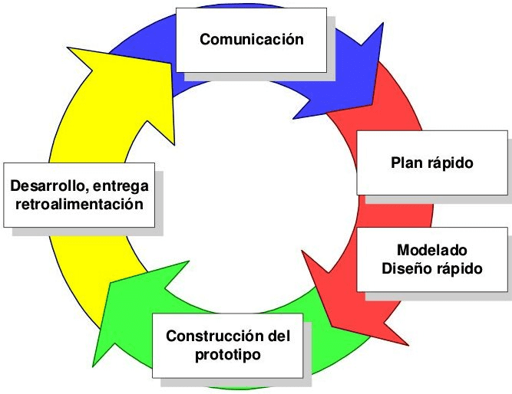
Modelo de prototipos o evolutivo

Slide 48
El modelo de prototipos (también llamado modelo evolutivo) es un enfoque de desarrollo de software donde se construyen versiones preliminares del sistema (prototipos) para que los usuarios las prueben y den retroalimentación antes de llegar al producto final.

Slide 49
Características del modelo de prototipos / evolutivo
Iterativo y flexible: el sistema se construye en ciclos de prueba y mejora.
Centrado en el usuario: la retroalimentación del cliente es clave para guiar el desarrollo.
Prototipos como herramienta de comunicación: sirven para validar requerimientos, usabilidad y diseño.
No siempre funcionales al 100%: un prototipo puede ser de baja fidelidad (solo pantallas, diagramas) o de alta fidelidad (con código real).
El prototipo se reemplaza o evoluciona: algunos prototipos se descartan, otros se refinan hasta convertirse en el producto final.

Slide 50
📌 Tipos de prototipos
Descartables (throwaway): se hacen para aclarar requerimientos y luego se eliminan.
Evolutivos: se van mejorando hasta convertirse en el sistema final.
De baja fidelidad: maquetas en papel, wireframes, mockups.
De alta fidelidad: prototipos con parte de la lógica real implementada.

Slide 51
📌 Ventajas del modelo de prototipos
✅ Mejor comprensión de requerimientos ambiguos. ✅ Mayor involucramiento del usuario. ✅ Detecta problemas de usabilidad temprano. ✅ Reduce el riesgo de construir un sistema que no satisface al cliente. ✅ Retroalimentación rápida y continua.

Slide 52
📌 Desventajas del modelo de prototipos
⚠ Puede generar falsas expectativas si el cliente cree que el prototipo ya es el producto final. ⚠ Puede haber sobrecostos si se hacen demasiadas iteraciones sin control. ⚠ Riesgo de que el diseño evolutivo se vuelva desordenado si no se planifica bien. ⚠ No siempre es adecuado para sistemas críticos (ej. aeroespacial, salud de alto riesgo), donde se requiere formalidad desde el inicio.

Slide 53
Ejemplo de aplicación (Sistema de inscripción universitaria)
Prototipo 1 (baja fidelidad):
Pantallas en Figma mostrando flujo de inscripción (login, selección de materias, confirmación).
Se prueba con estudiantes para validar facilidad de uso.
Prototipo 2 (alta fidelidad):
Versión parcial en web donde los estudiantes pueden simular inscribir materias (sin conexión a BD real).
Retroalimentación: mejorar visualización de horarios y detectar choques.
Prototipo 3 (evolutivo):
Se conecta con la base de datos real.
Ya permite inscripción de materias con validación de créditos.
Producto final:
El prototipo evolutivo se refina y se convierte en el sistema en producción.

Slide 54
📌 ¿Cuándo usar el modelo de prototipos?
Cuando los requerimientos no están claros desde el inicio.
En sistemas donde la usabilidad y la experiencia del usuario son críticas.
En proyectos que necesitan validación temprana con usuarios finales.

Slide 56
Lopez-Bermudez, Ricauter. (2019). Método ágil en el desarrollo de software aplicando la herramienta Genexus.

